Slide 1
Динамика распределения снегопадов в Горном Алтае за период 2010-2024 годы
Докладчик: Делдошпоев Эркин Григорьевич
Горно-Алтайский ЦГМС - филиал ФГБУ «Западно-Сибирское УГМС»

Slide 2
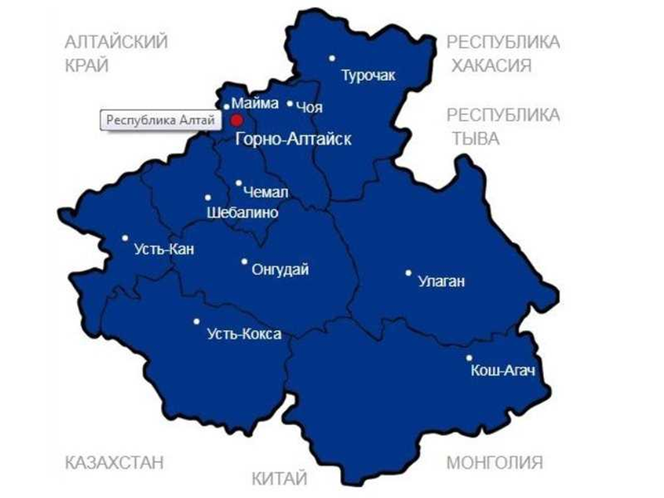
Динамика распределения снегопадов в Горном Алтае за период 2010-2024 годы
Задача настоящей работы состоит в исследовании распределения осадков по территории Горного Алтая за последние 15 зим (2010-2024 гг.), как основного неблагоприятного явления для пастбищного животноводства.
Исходным материалом послужили данные об осадках, взятые из таблиц ТСХ 1П и журнала погоды наблюдательной сети Горно-Алтайского ЦГМС.

Slide 3
Таблица 1
Среднее количество осадков (мм) в холодный сезон (XI–III)
за период 2010-2024 гг.
и % их количества от данных МС Турочак
Станция | Сумма осадков | в % от МС Турочак
Турочак | 170 | 100
Яйлю | 108 | 64
Кызыл-Озек | 126 | 74
Усть-Кокса | 73 | 43
Катанда | 64 | 38
Шебалино | 66 | 39
Чемал | 55 | 33
Усть-Кан | 38 | 22
Онгудай | 49 | 29
Кош-Агач | 13 | 8

Slide 4
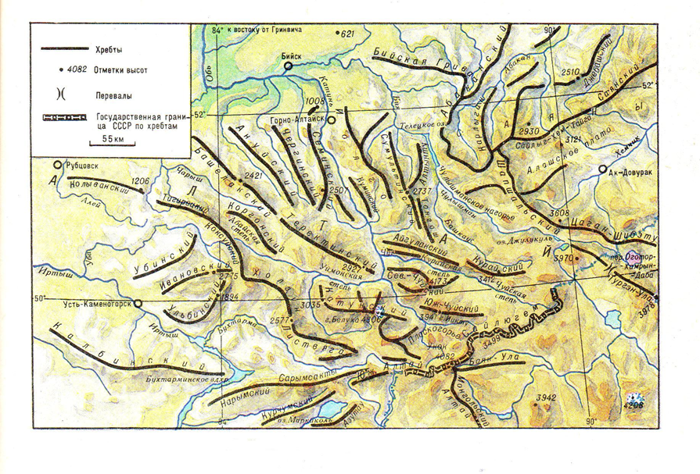
Диаграмма распределения зимних осадков на станциях Горного Алтая
Веер горных хребтов, расположенных в основном с юго-востока на северо-запад, преграждают доступ влажному воздуху вглубь горной страны.

Slide 5
В настоящем исследовании использованы данные за 15 зим с 2010 г. по 2024 г. включительно.
За день со снегопадом принимался только тот, в течение которого хотя бы на одной из 10 станций суточная сумма осадков была ≥ 3,0 мм.
Таблица 2
Повторяемость (%) различных суточных сумм осадков на станциях Горного Алтая
Станция | Суточное количество осадков |  |  |  | Число случаев
 | 0,0-2,9 | 3,0-9,9 | 10,0-19,9 | 20,0-29,9
Турочак | 30 | 59 | 10 | 1 | 482
Яйлю | 55 | 38 | 7 | 0 | 459
Кызыл-Озек | 43 | 51 | 5 | 0 | 475
Усть-Кокса | 63 | 32 | 5 | 1 | 377
Катанда | 69 | 29 | 1 | 0 | 413
Шебалино | 66 | 32 | 2 | 1 | 396
Чемал | 71 | 26 | 2 | 0 | 380
Усть-Кан | 79 | 19 | 1 | 1 | 325
Онгудай | 72 | 25 | 2 | 1 | 323
Кош-Агач | 91 | 8 | 1 | 0 | 208
Сумма | 61 | 35 | 4 | 1 | 3838
Всего было отмечено 3838 дней с осадками, в 40 % случаев суточное количество их было ≥ 3,0 мм. Повторяемость суточного количества осадков ≥ 10,0 мм составило 5 % (таб. 2).

Slide 6
Таблица 3
Повторяемость (%) одновременных (в течение одних и тех же суток) выпадений значительных осадков
Кол. осадков, мм | Количество станций |  |  |  |  |  |  |  |  |  | Число периодов снегопада
 | 1 | 2 | 3 | 4 | 5 | 6 | 7 | 8 | 9 | 10
3,0 - 9,9 | 32 | 25 | 16 | 10 | 7 | 5 | 3 | 1 | 0 | 0 | 500
≥ 10,0 | 66 | 22 | 5 | 3 | 0 | 1 | 0 | 3 | 0 | 0 | 110
Под влиянием более ярко выраженных процессов осадкообразования, происходящих вследствие циклонической деятельности, осадки охватывают большую территорию, включая и центральные районы Горного Алтая.
Всего с января 2010 по март 2024 г. на территории Горного Алтая наблюдалось 500 периодов снегопадов интенсивностью 3,0-9,9 мм в сутки и 110 периодов сильных снегопадов интенсивностью ≥ 10 мм в сутки (таб. 3).

Slide 7
Таблица 4
Число сильных снегопадов (≥ 10 мм в сутки) в Горном Алтае
Год | Месяц |  |  |  |  | Число случаев
 | ноябрь | декабрь | январь | февраль | март
2024 | 1 | 3 | 2 | 2 |  | 8
2023 | 3 | 1 | 3 | 1 | 2 | 10
2022 | 2 | 0 | 1 | 0 | 2 | 5
2021 | 0 | 3 | 1 | 4 | 1 | 9
2020 | 4 | 4 | 0 | 2 | 0 | 10
2019 | 2 | 0 | 0 | 0 | 0 | 2
2018 | 4 | 1 | 1 | 0 | 2 | 8
2017 | 6 | 3 | 2 |  |  | 11
2016 | 6 | 0 | 0 | 0 | 2 | 8
2015 | 3 | 0 | 1 | 2 | 1 | 7
2014 | 2 | 3 | 1 | 1 | 0 | 7
2013 | 2 | 1 | 1 | 2 | 3 | 9
2012 | 2 | 0 | 0 | 0 | 1 | 3
2011 | 5 | 3 | 0 | 1 | 2 | 11
2010 |  |  | 1 | 0 | 1 | 2
2010-2024 | 42 | 22 | 14 | 15 | 17 | 110

Slide 8
Распределение сильных снегопадов по годам крайне неравномерно, составляет от двух до одиннадцати периодов. Наиболее часто сильные снегопады отмечались в 2011, 2017, 2020, 2023 годах (соответственно десять и одиннадцать). Меньшее количество их зарегистрировано в 2010, 2012, 2019 годах (соответственно два и три). Почти ежегодно такие осадки наблюдались в ноябре (в сумме за 15 лет 42 случаев), в два раза реже наблюдались в декабре, и почти в три раза реже они были в январе – феврале, несколько чаще отмечались в марте.
Полученный результат распределения сильных снегопадов по месяцам, еще раз, подтверждает интенсивность циклонической деятельности в переходные сезоны года, особенно в начале зимы. Эта особенность циркуляции атмосферы над Алтаем определяет максимум снегонакопления в первой половине зимы (XI-XII) [2].

Slide 9
Таблица – 5
Данные об успешности сильных снегопадов в Горном Алтае по методу
В.Н. Барахтина за период 2010-2024 гг.
Явление ожидалось |  |  | Явление не ожидалось |  |  | Общая оправдываемость |  |  | Предупрежденность
Дано | Опр. | % | Дано | Опр. | % | Дано | Опр. | % | Дано | Опр. | %
22 | 18 | 81 | 132 | 118 | 89 | 154 | 136 | 88 | 32 | 18 | 56
В результате оценки прогноза сильных снегопадов по методу В.Н. Барахтина за период 2010-2024 гг. получены следующие результаты. Из 154 расчетов оправдываемость прогнозов отсутствия явления составила 89 %, наличия его 81 %, общая оправдываемость прогнозов 88 %. Предупрежденность прогноза сильных снегопадов составила 56 %. За исследуемый период наблюдалось 32 явления, по данному методу предусмотрено 18 (таб.5).

Slide 10
Выводы:
Суммарное количество осадков, выпадающих за холодный период (ноябрь–март) в Горном Алтае, распределено крайне неравномерно: в северной части Горного Алтая осадков выпадает в 12,5 раз больше (Турочак 170 мм), чем на юге (Кош-Агач 13 мм);
Максимум снегонакопления приходится на первую половину зимы (ноябрь – декабрь);
В результате проведенного исследования сильных снегопадов на территории Горного Алтая (> 10 мм в сутки) обнаружено, что сильные снегопады наблюдались в среднем 7 раз в год. Всего за 15 зим наблюдалось 110 случаев с осадками такой интенсивности, от 2 до 11 в год;
Метод прогноза сильных снегопадов в Горном Алтае (авт. В.Н. Барахтин) сохраняет свою высокую оправдываемость в современных условиях прогнозирования.

Slide 11
Спасибо за внимание!

